Slide 1
Dania Yadira Barillas Donis
Mecanografia
Segundo Basico

Slide 2
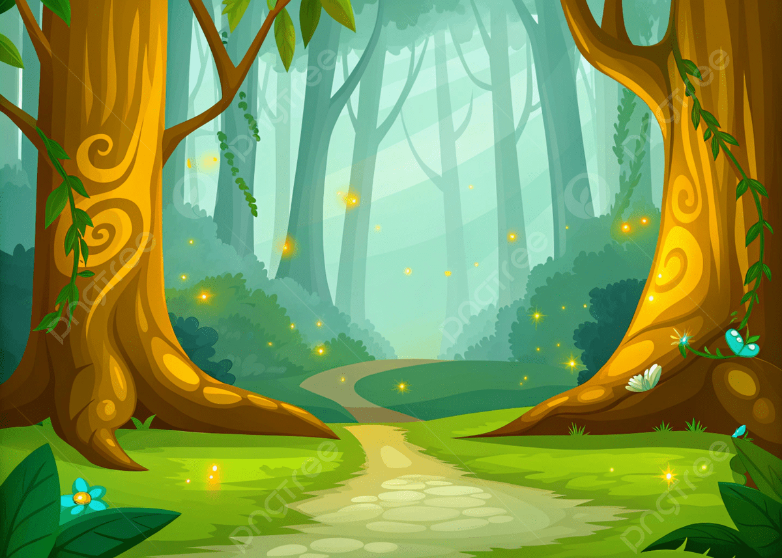


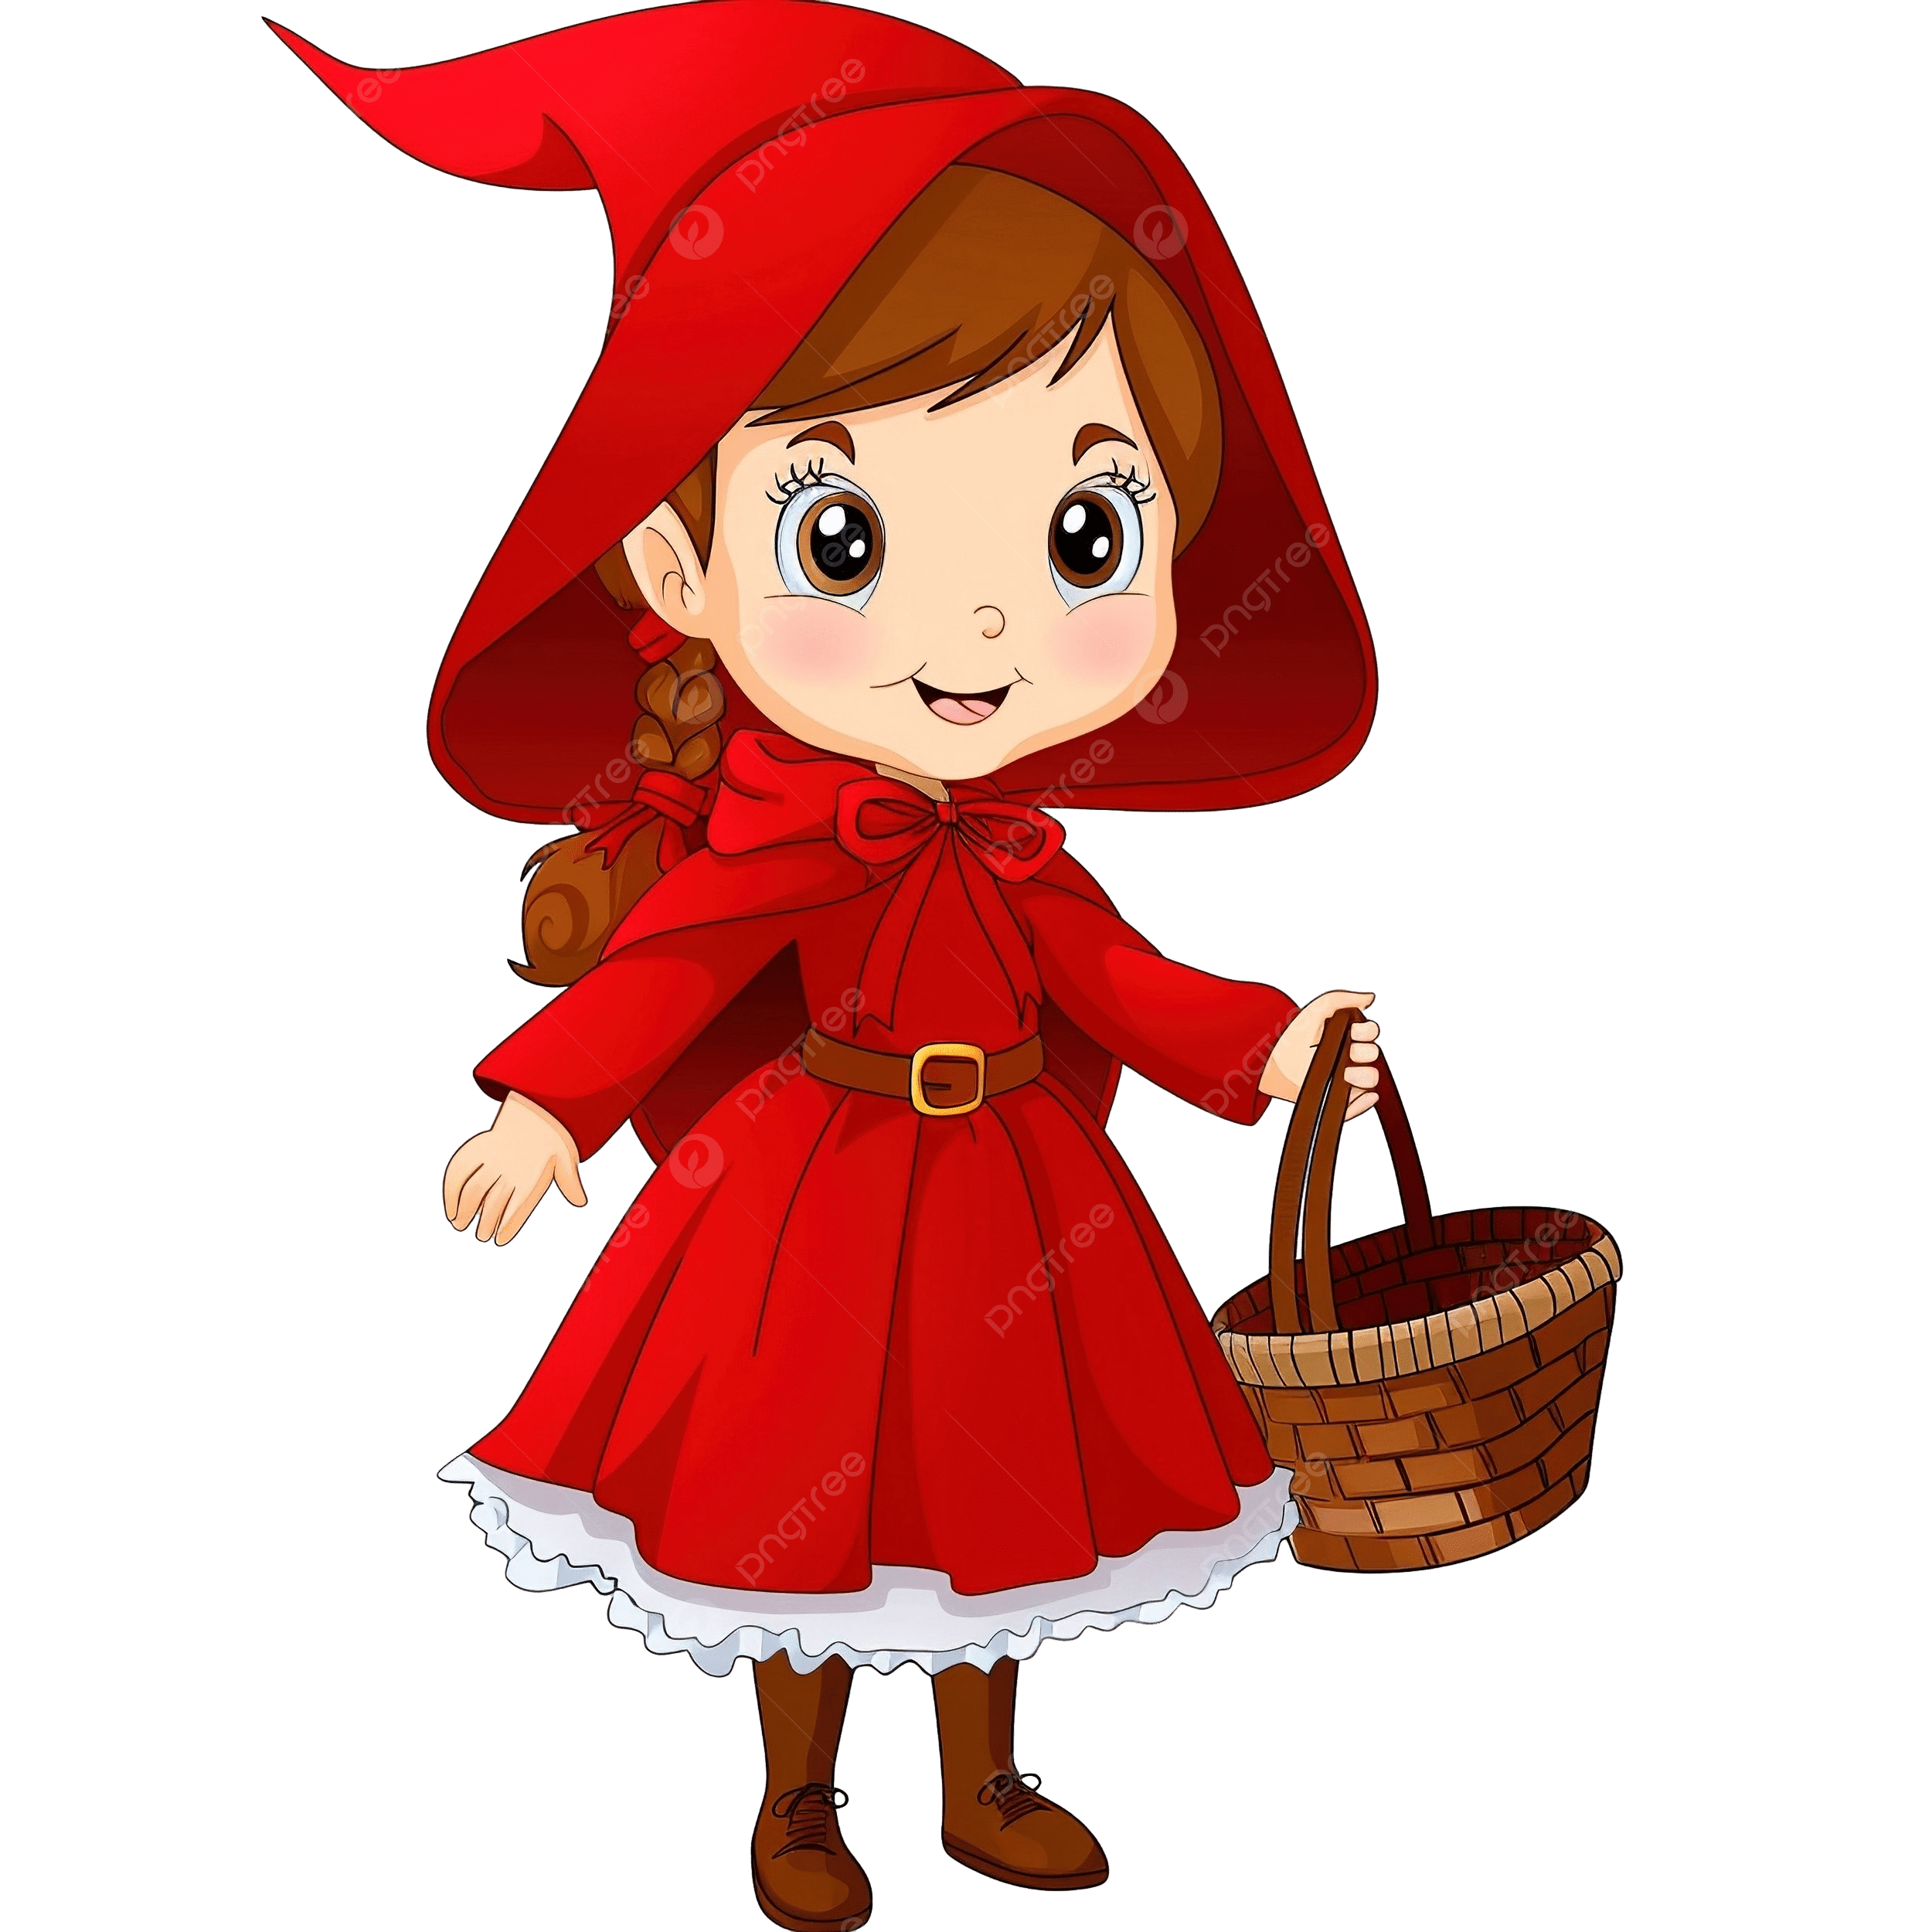
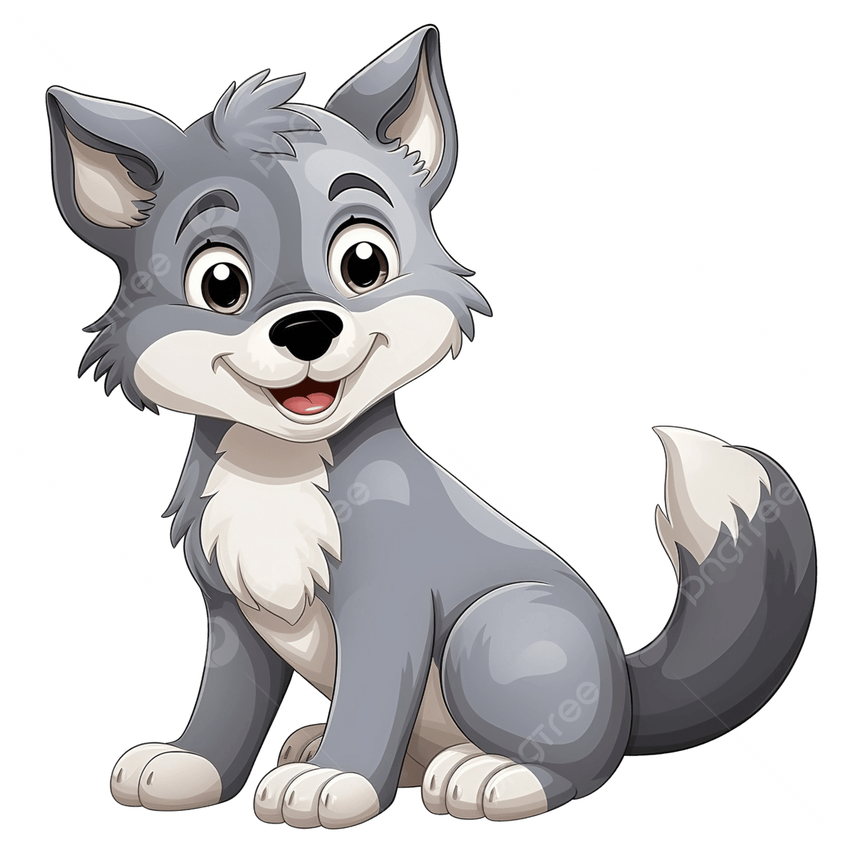
Voy a ir a visitar a mi abuela
le llevare una canasta de comida
Mejor me voy ¡
Auuu , no te vayas ¡
Ay no , un lobo ¡
Hoye caperucita , no te quiero comer ¡

